Slide 1


C24 - Inteligência Artificial: Introdução
Felipe A. P. de Figueiredo
felipe.figueiredo@Inatel.br

Slide 2
Informações gerais
Carga horária: 2h por semana (aulas teóricas)
Aulas práticas: 2h por semana
Horário de atendimento: à definir.
Material do curso: https://github.com/zz4fap/c24_inteligencia_artificial

Slide 3
Cronograma
C24
1 | 09/02/26 | Segunda-feira | Inteligência Artificial
2 | 16/02/26 | Segunda-feira | Inteligência Artificial
3 | 23/02/26 | Segunda-feira | Inteligência Artificial
4 | 02/03/26 | Segunda-feira | Inteligência Artificial
5 | 09/03/26 | Segunda-feira | Inteligência Artificial
6 | 16/03/26 | Segunda-feira | Inteligência Artificial
7 | 23/03/26 | Segunda-feira | Inteligência Artificial
8 | 30/03/26 | Segunda-feira | Inteligência Artificial
9 | 06/04/26 | Segunda-feira | Inteligência Artificial
10 | 13/04/26 | Segunda-feira | Prova #1
11 | 20/04/26 | Segunda-feira | Inteligência Artificial
12 | 27/04/26 | Segunda-feira | Inteligência Artificial
13 | 04/05/26 | Segunda-feira | Inteligência Artificial
14 | 11/05/26 | Segunda-feira | Inteligência Artificial
15 | 18/05/26 | Segunda-feira | Inteligência Artificial
16 | 25/05/26 | Segunda-feira | Inteligência Artificial
17 | 01/06/26 | Segunda-feira | Inteligência Artificial
18 | 08/06/26 | Segunda-feira | Inteligência Artificial
19 | 15/06/26 | Segunda-feira | Prova #2
20 | 22/06/26 | Segunda-feira | Prova #3

Slide 4
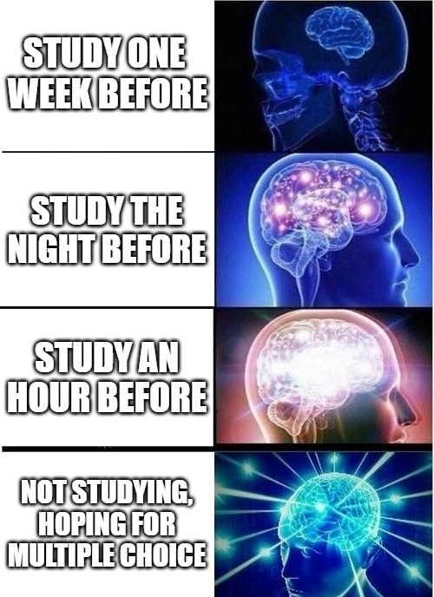
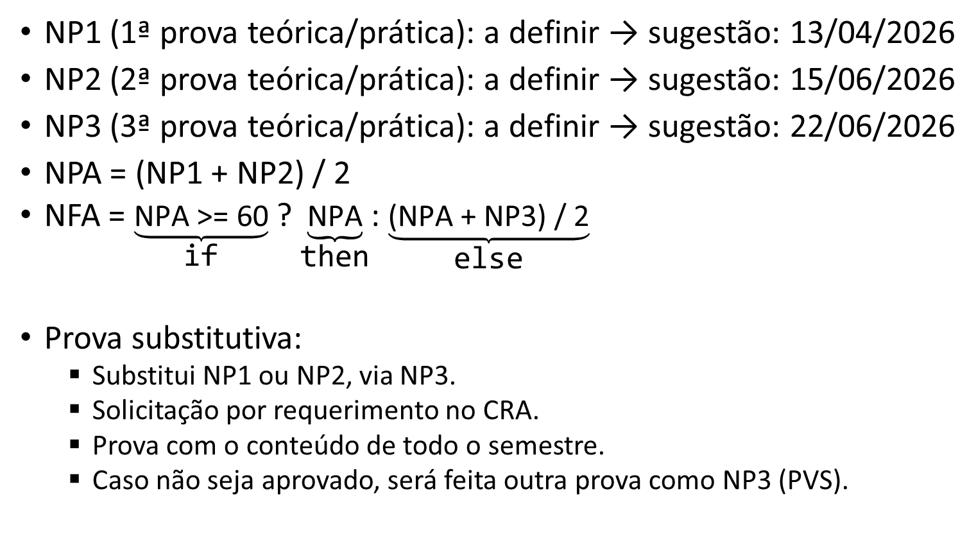
Avaliações
NP1 (1ª prova teórica/prática): a definir → sugestão: 13/04/2026​
NP2 (2ª prova teórica/prática): a definir → sugestão: 15/06/2026​
NP3 (3ª prova teórica/prática): a definir → sugestão: 22/06/2026​
NPA = (NP1 + NP2) / 2​
NFA = $\underset{\text{if}}{\underbrace{\text{NPA}\text{ >= 60}}}$ ? $\underset{\text{then}}{\underbrace{\text{NPA}}}$: $\underset{\text{else}}{\underbrace{\text{(}\text{NPA}\text{ + }\text{NP}\text{3) / 2}}}$ ​
Prova substitutiva:
Substitui NP1 ou NP2, via NP3.​
Solicitação por requerimento no CRA.​
Prova com o conteúdo de todo o semestre.​
Caso não seja aprovado, será feita outra prova como NP3 (PVS).​

Slide 5
Calendário e feriados
Calendário
Disponível no site do Inatel
Feriados
16/02/2026 (Carnaval)
Atentem-se às reposições de aula no portal acadêmico (se houver).​

Slide 6
O que é essa tal de IA?

Slide 7
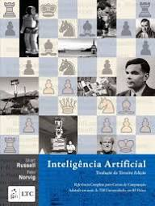
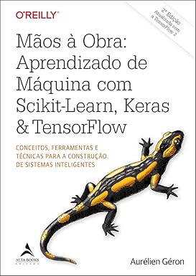

Referências
RUSSELL, Stuart; NORVIG, Peter; SOUZA, Vandenberg Dantas De, Inteligência artificial. Rio de Janeiro, RJ: Editora Campus, 2004 - 2013, ISBN 978-85-352-1177-1 / 978-85-352-3701-6.
GÉRON, Aurélien, Mãos à Obra: Aprendizado de Máquina com Scikit-Learn, Keras & TensorFlow: Conceitos, Ferramentas e Técnicas Para a Construção de Sistemas Inteligentes. Alta Books, 2021, ISBN 855-08-154-89
HAYKIN, Simon S.; ENGEL, Paulo Martins, Redes neurais: Princípios e práticas. 2 ed. São Paulo, SP: Editora Bookman, 2001, 900 p. ISBN 978-85-7307-718-6.

Slide 8
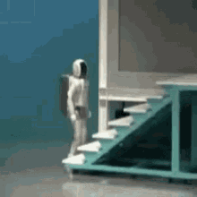
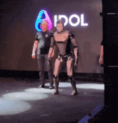
Expectativa vs. realidade
O que a ficção prometeu vs. o que temos hoje.
Processar dados (o "cérebro" da IA) evoluiu muito mais rápido do que a interação física com o mundo (o "corpo" da IA/Robótica).
A revolução das máquinas parou na dificuldade de subir degraus.....
Notes:
"A gente vê o ChatGPT escrevendo poemas e fica assustado, achando que a Matrix vai começar amanhã. Mas fiquem tranquilos: se vocês morarem em um sobrado, a revolução das máquinas vai demorar um pouco para chegar no andar de cima, porque subir degraus ainda é um pesadelo para os algoritmos de locomoção!“
O que é difícil para humanos é fácil para a IA: Fazer cálculos matemáticos complexos, jogar xadrez em nível mundial ou analisar milhões de linhas de código.
O que é fácil para humanos é difícil para a IA: Andar, reconhecer um rosto na multidão, manter o equilíbrio em terreno irregular ou ter percepção sensorial básica.
Processar dados (o "cérebro" da IA) evoluiu muito mais rápido do que a interação física com o mundo (o "corpo" da IA / Robótica).

Slide 9
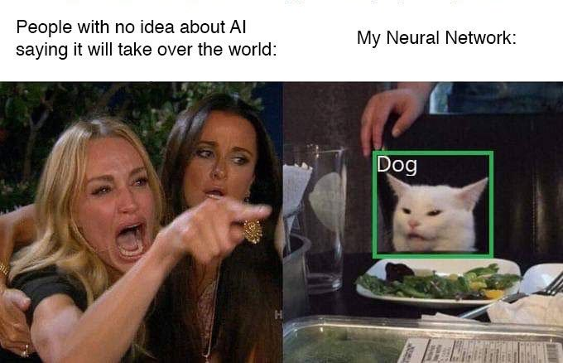
Expectativa vs. realidade
O que é difícil para humanos (e.g., cálculos complexos) é fácil para a IA e vice versa (e.g., andar e reconhecer rostos, objetos).
Notes:
"A gente vê o ChatGPT escrevendo poemas e fica assustado, achando que a Matrix vai começar amanhã. Mas fiquem tranquilos: se vocês morarem em um sobrado, a revolução das máquinas vai demorar um pouco para chegar no andar de cima, porque subir degraus ainda é um pesadelo para os algoritmos de locomoção!“
O que é difícil para humanos é fácil para a IA: Fazer cálculos matemáticos complexos, jogar xadrez em nível mundial ou analisar milhões de linhas de código.
O que é fácil para humanos é difícil para a IA: Andar, reconhecer um rosto na multidão, manter o equilíbrio em terreno irregular ou ter percepção sensorial básica.
Processar dados (o "cérebro" da IA) evoluiu muito mais rápido do que a interação física com o mundo (o "corpo" da IA / Robótica).

Slide 10
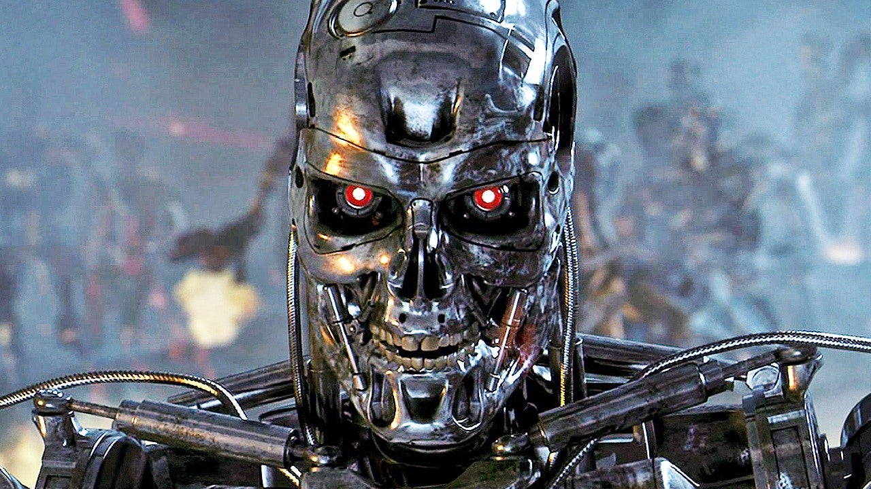
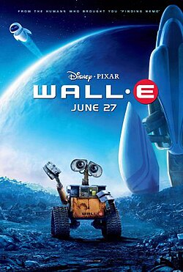
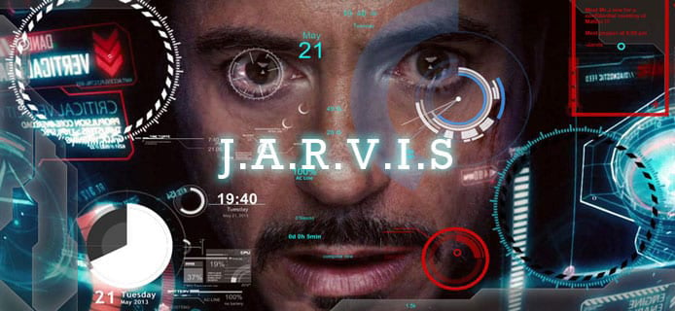
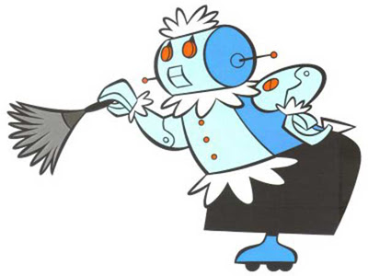
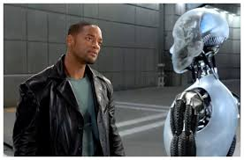
O que vocês acham que é IA?
IA não é só robô assassino ou mordomo digital. É matemática aplicada com muito marketing.

Slide 11
O que é IA?
Algumas definições:
John McCarthy (1955)
"A ciência e engenharia de criar máquinas inteligentes, especialmente programas de computador inteligentes.“
Marvin Minsky (1968)
"IA é a ciência de fazer as máquinas fazerem coisas que exigiriam inteligência se fossem feitas por humanos.“
Notes:
Definição formal: Capacidade de uma máquina de receber estímulos vindos do ambiente, interpretá-los, aprender com eles e usar o conhecimento adquirido para tomar decisões e resolver problemas, interagindo com o ambiente

Slide 12
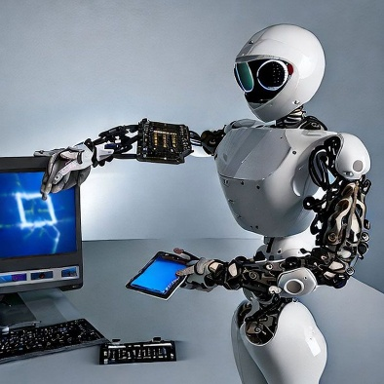
O que é IA?
Stuart Russell & Peter Norvig (2003)
"O estudo de agentes que recebem percepções do ambiente e executam ações."
Sensores
Percepções
?
Ambiente
Agente
Ações
Atuadores

Slide 13
Breve história e evolução

Slide 14
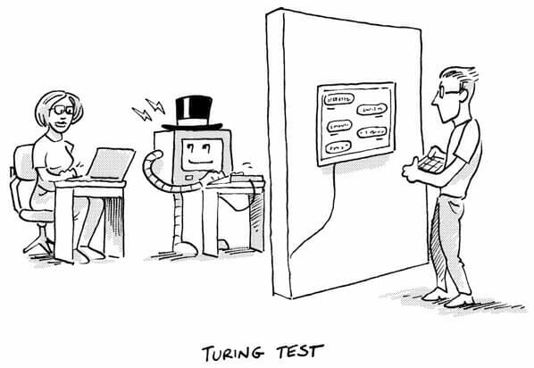
O teste de Turing (1950)
Alan Turing inicia seu artigo "Computing Machinery and Intelligence“ com a pergunta: máquinas podem pensar?
Porém, como as definições de "máquina" e "pensar" são muito subjetivas, para uma discussão científica rigorosa, ele muda a pergunta: as máquinas podem nos enganar?
Para testar, ele propôs o “jogo da imitação”, também conhecido como “teste de Turing”.
Se não conseguimos distinguir a máquina de um humano, então ela é inteligente.
Notes:
Turing descreve o teste originalmente com três pessoas: um homem (A), uma mulher (B) e um interrogador (C). O interrogador deve descobrir quem é o homem e quem é a mulher apenas por perguntas escritas.
Depois, ele substitui um dos participantes por uma máquina. Se o interrogador errar tanto quanto errava com humanos, a máquina "venceu".

Slide 15
O teste de Turing (1950)
Para passar no teste, a máquina deve ter as seguintes capacidades:
Processamento de linguagem natural: comunicar-se em um idioma natural
OBS.: O teste de Turing original considera apenas linguagem escrita, mas versões atuais incorporam a linguagem falada.​
Representação de conhecimento: armazenar o que sabe, lê ou ouve.​
Raciocínio automatizado: usar o conhecimento armazenado para chegar a novas conclusões.​
Aprendizado de máquina: adaptar-se a novas situações e reconhecer padrões.

Slide 16
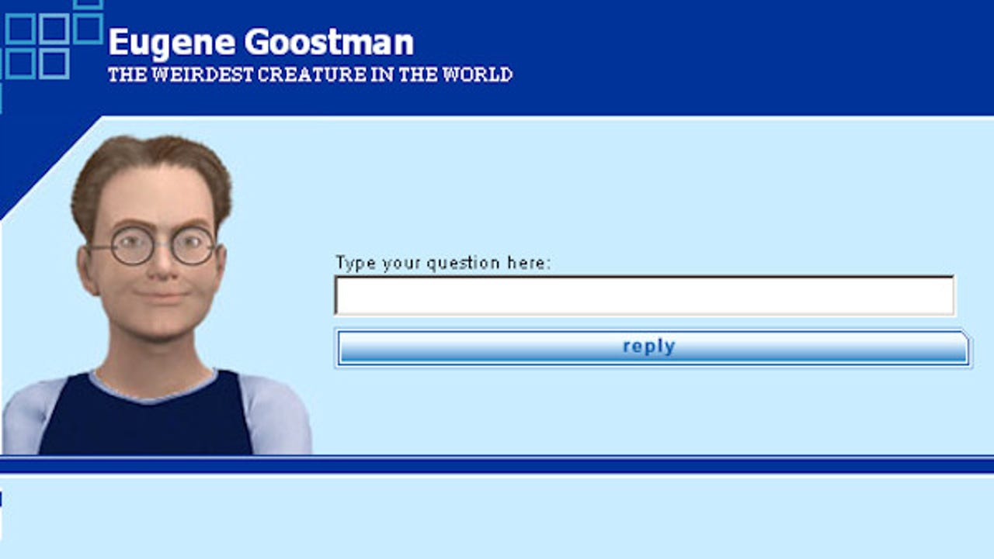
O teste de Turing: Eugene Goostman
Em 2014, durante um evento no reino unido, um chatbot chamado Eugene Goostman, convenceu 10 de 30 juízes de que era um menino ucraniano de 13 anos​.
O evento exigia que apenas que 30% dos juízes ficassem convencidos de que um participante fosse um humano.
O bot fingiu ser uma criança estrangeira para que seus erros fossem perdoados pelos juízes.
Fonte: https://g1.globo.com/tecnologia/noticia/2014/06/computador-convence-juizes-que-e-garoto-de-13-anos-em-teste-de-turing.html

Slide 17
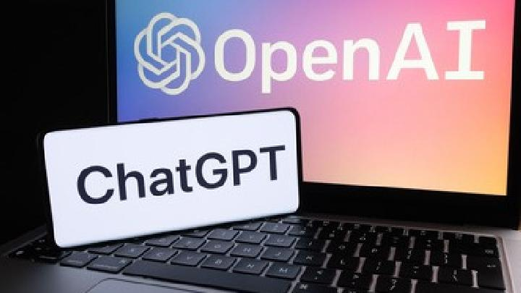
O teste de Turing: GPT-4.5
Com o avanço das LLMs, o teste de Turing "clássico" ficou fácil demais.
Em um estudo da Universidade da Califórnia em 2025, o GPT-4.5 enganou humanos em 73% das vezes.
Nesse mesmo teste, seres humanos conseguiram convencer os juízes de que eram humanos em apenas cerca de 66% das vezes.
Ou seja, a IA foi considerada mais humana que os próprios humanos!
Fonte: https://tecnoblog.net/noticias/gpt-4-5-da-openai-passa-no-teste-de-turing-e-engana-humanos-mostra-estudo/
Notes:
O Resultado: Em um estudo da Universidade da Califórnia (San Diego) em 2025, o GPT-4.5 enganou humanos em 73% das vezes.
Curiosidade: Nesse mesmo teste, seres humanos reais conseguiram convencer os juízes de que eram humanos em apenas cerca de 66% das vezes. Ou seja, a IA foi considerada mais humana que os próprios humanos!

Slide 18
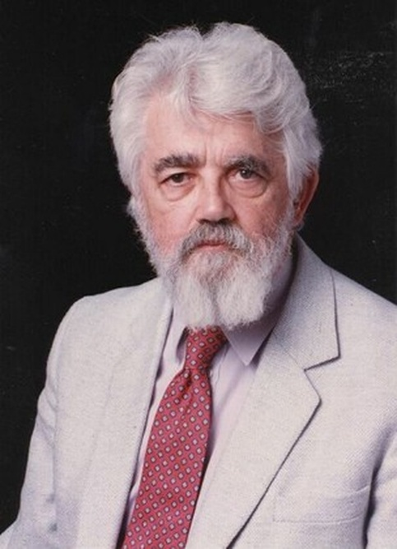
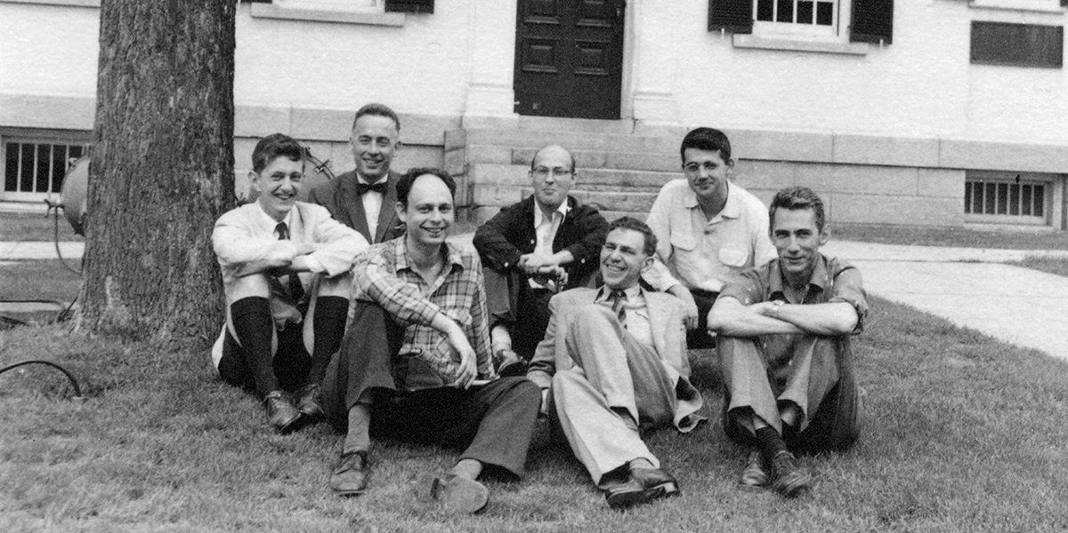
O nascimento da IA (1956)
Em 1956, o cientista da computação, John McCarthy sugeriu o nome Inteligência Artificial para o novo campo de estudo apresentado em um workshop na faculdade de Dartmouth.
Foi a primeira vez que o termo foi utilizado e fixou-se desde então.​

Slide 19
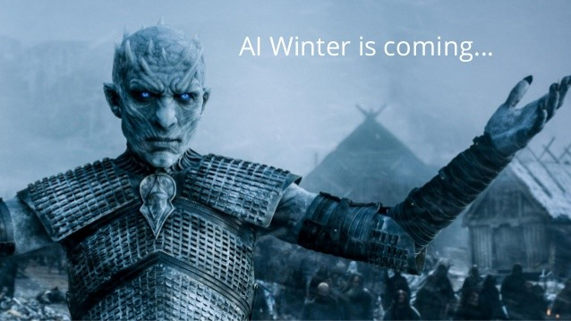
Houveram promessas demais, mas resultados de menos.

Slide 20
Os invernos da IA (anos 70-80)
Após o entusiasmo inicial, percebeu-se que os sistemas criados eram incapazes de lidar com problemas reais e complexos.
As expectativas estavam muito acima da capacidade computacional e teórica da época.
Em 1973, o relatório Lighthill concluiu que a IA era "futilidade total“, resultando em cortes de financiamento nos EUA e Reino Unido.
A pesquisa em IA perdeu visibilidade e apoio, e muitos laboratórios foram desativados ou redirecionados.
Notes:
Houveram promessas demais, resultados de menos.
Por que parou? Falta de dados e processamento.
A Crise de Identidade: O termo "Inteligência Artificial" ficou tão queimado que pesquisadores mudaram os nomes de seus projetos para "Sistemas de Apoio à Decisão" só para não perderem a verba.

Slide 21
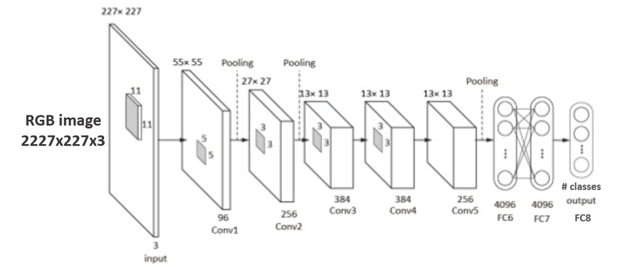
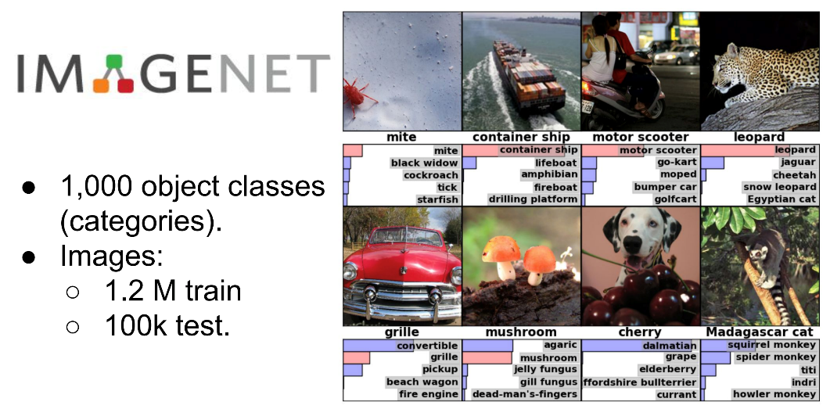
AlexNet: O big bang do deep learning (2012)
Em 2012, a rede neural profunda AlexNet proposta pela equipe do Prof. Geoffrey Hinton (o “pai do deep learning") venceu a competição ImageNet com uma margem significativa (erro caiu de 26.2% para 15.3%).
Inovações-chave: uso de GPUs para treino para treino em larga escala, rede neural convolucional profunda (8 camadas), ReLU como função de ativação, dropout para regularização e data augmentation para aumentar o conjunto de treino.
Notes:
A diferença de desempenho foi tão absurda que todos os outros pesquisadores abandonaram suas técnicas antigas no ano seguinte para copiar a AlexNet.
Enquanto os outros algoritmos melhoravam 1% por ano, a AlexNet reduziu o erro para 15,3% de uma vez só.
Sem esse marco de 2012, não teríamos reconhecimento facial no celular, carros autônomos ou o próprio ChatGPT, pois todos bebem da fonte do Deep Learning que a AlexNet validou.

Slide 22
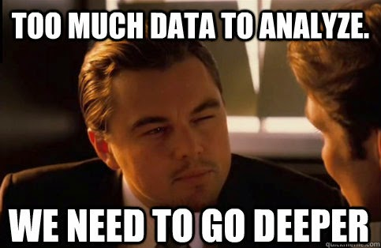
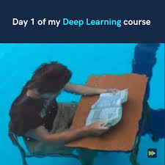
AlexNet: O big bang do deep learning (2012)
O sucesso da AlexNet deu novo impulso à pesquisa e investimento em redes neurais.
Sem esse marco de 2012, não teríamos reconhecimento facial e de fala no celular, carros autônomos ou o próprio ChatGPT, pois todos bebem da fonte do deep learning que a AlexNet validou.
Notes:
A diferença de desempenho foi tão absurda que todos os outros pesquisadores abandonaram suas técnicas antigas no ano seguinte para copiar a AlexNet.

Slide 23
Panorama atual

Slide 24
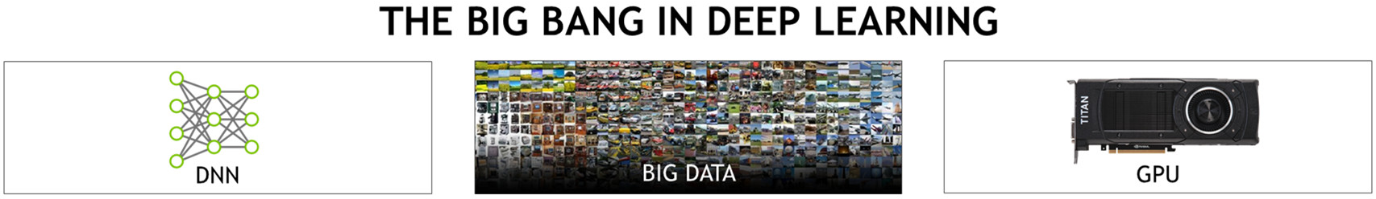
Por que a IA se difundiu tanto?
Grandes volumes de dados disponíveis: geramos centenas de terabytes por dia.
O surgimento de recursos computacionais poderosos: GPUs, FPGAs e CPUs com múltiplos cores.
Desenvolvimento de novas estratégias de aprendizagem: deep-learning, deep reinforment-learning, modelos generativos, transformers, etc.
Disponibilidade de bibliotecas que facilitam o desenvolvimento de soluções com IA.

Slide 25
Onde se aplica IA?
Saúde: diagnóstico por imagem, análise de exames, descoberta de fármacos
Indústria & manufatura: inspeção, automação, manutenção preditiva
Transporte: carros autônomos, otimização de rotas, logística inteligente
Finanças: detecção de fraude, análise de risco, trading algorítmico
Agricultura: previsão de safras, detecção de pragas, irrigação inteligente
Comércio e marketing: recomendação (como Netflix, Amazon), segmentação
Educação: tutores inteligentes, avaliação automática, personalização de ensino
Segurança: visão computacional, detecção de ameaças, monitoramento
Entretenimento: geração de imagens, música, jogos, dublagem automática
Serviços: assistentes virtuais, chatbots, automação de atendimento

Slide 26
Que tipos de problemas a IA resolve?
Classificação: categorizar: spam, doença, objeto
Regressão: prever números: preços, demandas
Detecção e rastreamento: encontrar e rastrear objetos em imagens e vídeos
Reconhecimento e interpretação: fala, texto, tradução
Previsão temporal: tendências, risco, clima
Recomendação: produtos, filmes, conteúdo
Decisão e controle: robôs, veículos, agentes
Geração de conteúdo: texto, imagem, música, código

Slide 27
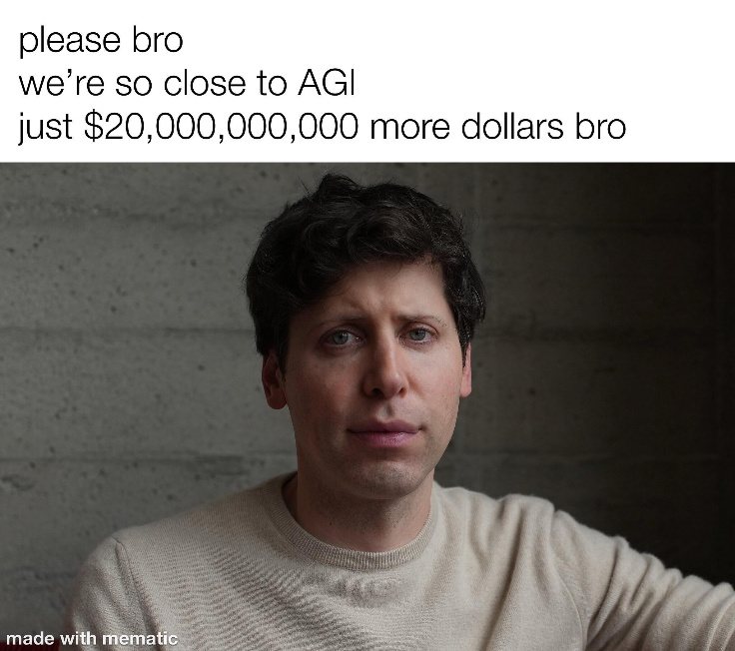
IA Estreita vs. IA Geral
IA Estreita:
Especialista em uma única tarefa e.g., identificar doenças em imagens médicas, dirigir carros, responder perguntas.
É o que temos hoje.
IA Geral:
O "Santo Graal“.
Tem a capacidade de aprender qualquer tarefa que um ser humano consegue.
Spoiler: Ainda não chegamos lá, mas dizem que chega em breve.

Slide 28
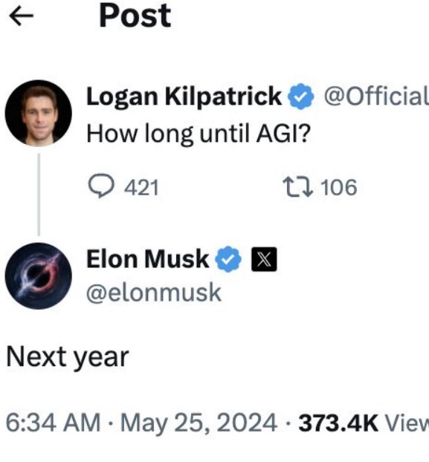
IA Estreita vs. IA Geral

Slide 29
Subáreas da IA

Slide 30

O problema da IA
Criar máquinas que imitem todas as nuances da inteligência humana é um problema extremamente complexo e difícil de ser resolvido de uma só vez.
Sendo assim, divide-se o problema em problemas menores, chamadas de subáreas da IA.
IA
Robótica
PLN
VC
ML
Raciocínio
Representação
IAG
Planejamento

Slide 31
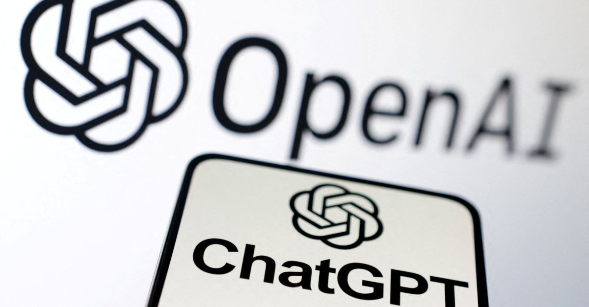
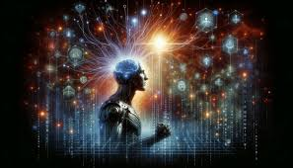
Subáreas da IA
Processamento de linguagem natural
Compreensão e interpretação de linguagens humanas.
Aplicações: tradução, análise de sentimentos, chatbots, modelos de linguagem (como GPT).
Raciocínio e representação do conhecimento
Extração e armazenamento eficiente de conhecimento do mundo real.
Resolução de problemas complexos a partir do conhecimento adquirido.
Notes:
Como colocar o conhecimento dentro do computador + como fazer ele pensar com esse conhecimento.
Representação de Conhecimento: Representar conhecimento de modo que o computador possa entender, manipular e derivar conclusões.
Raciocínio Automático: É a capacidade da máquina inferir novos fatos, tomar decisões ou deduzir conclusões a partir do conhecimento representado.

Slide 32
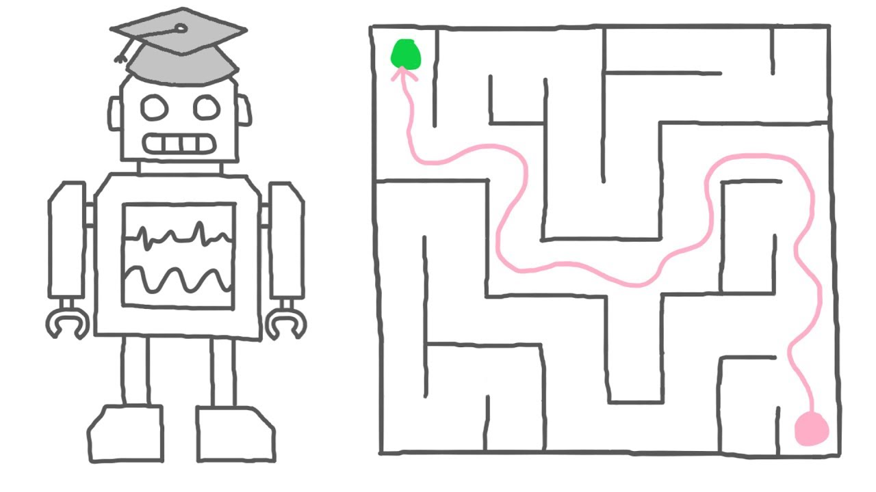
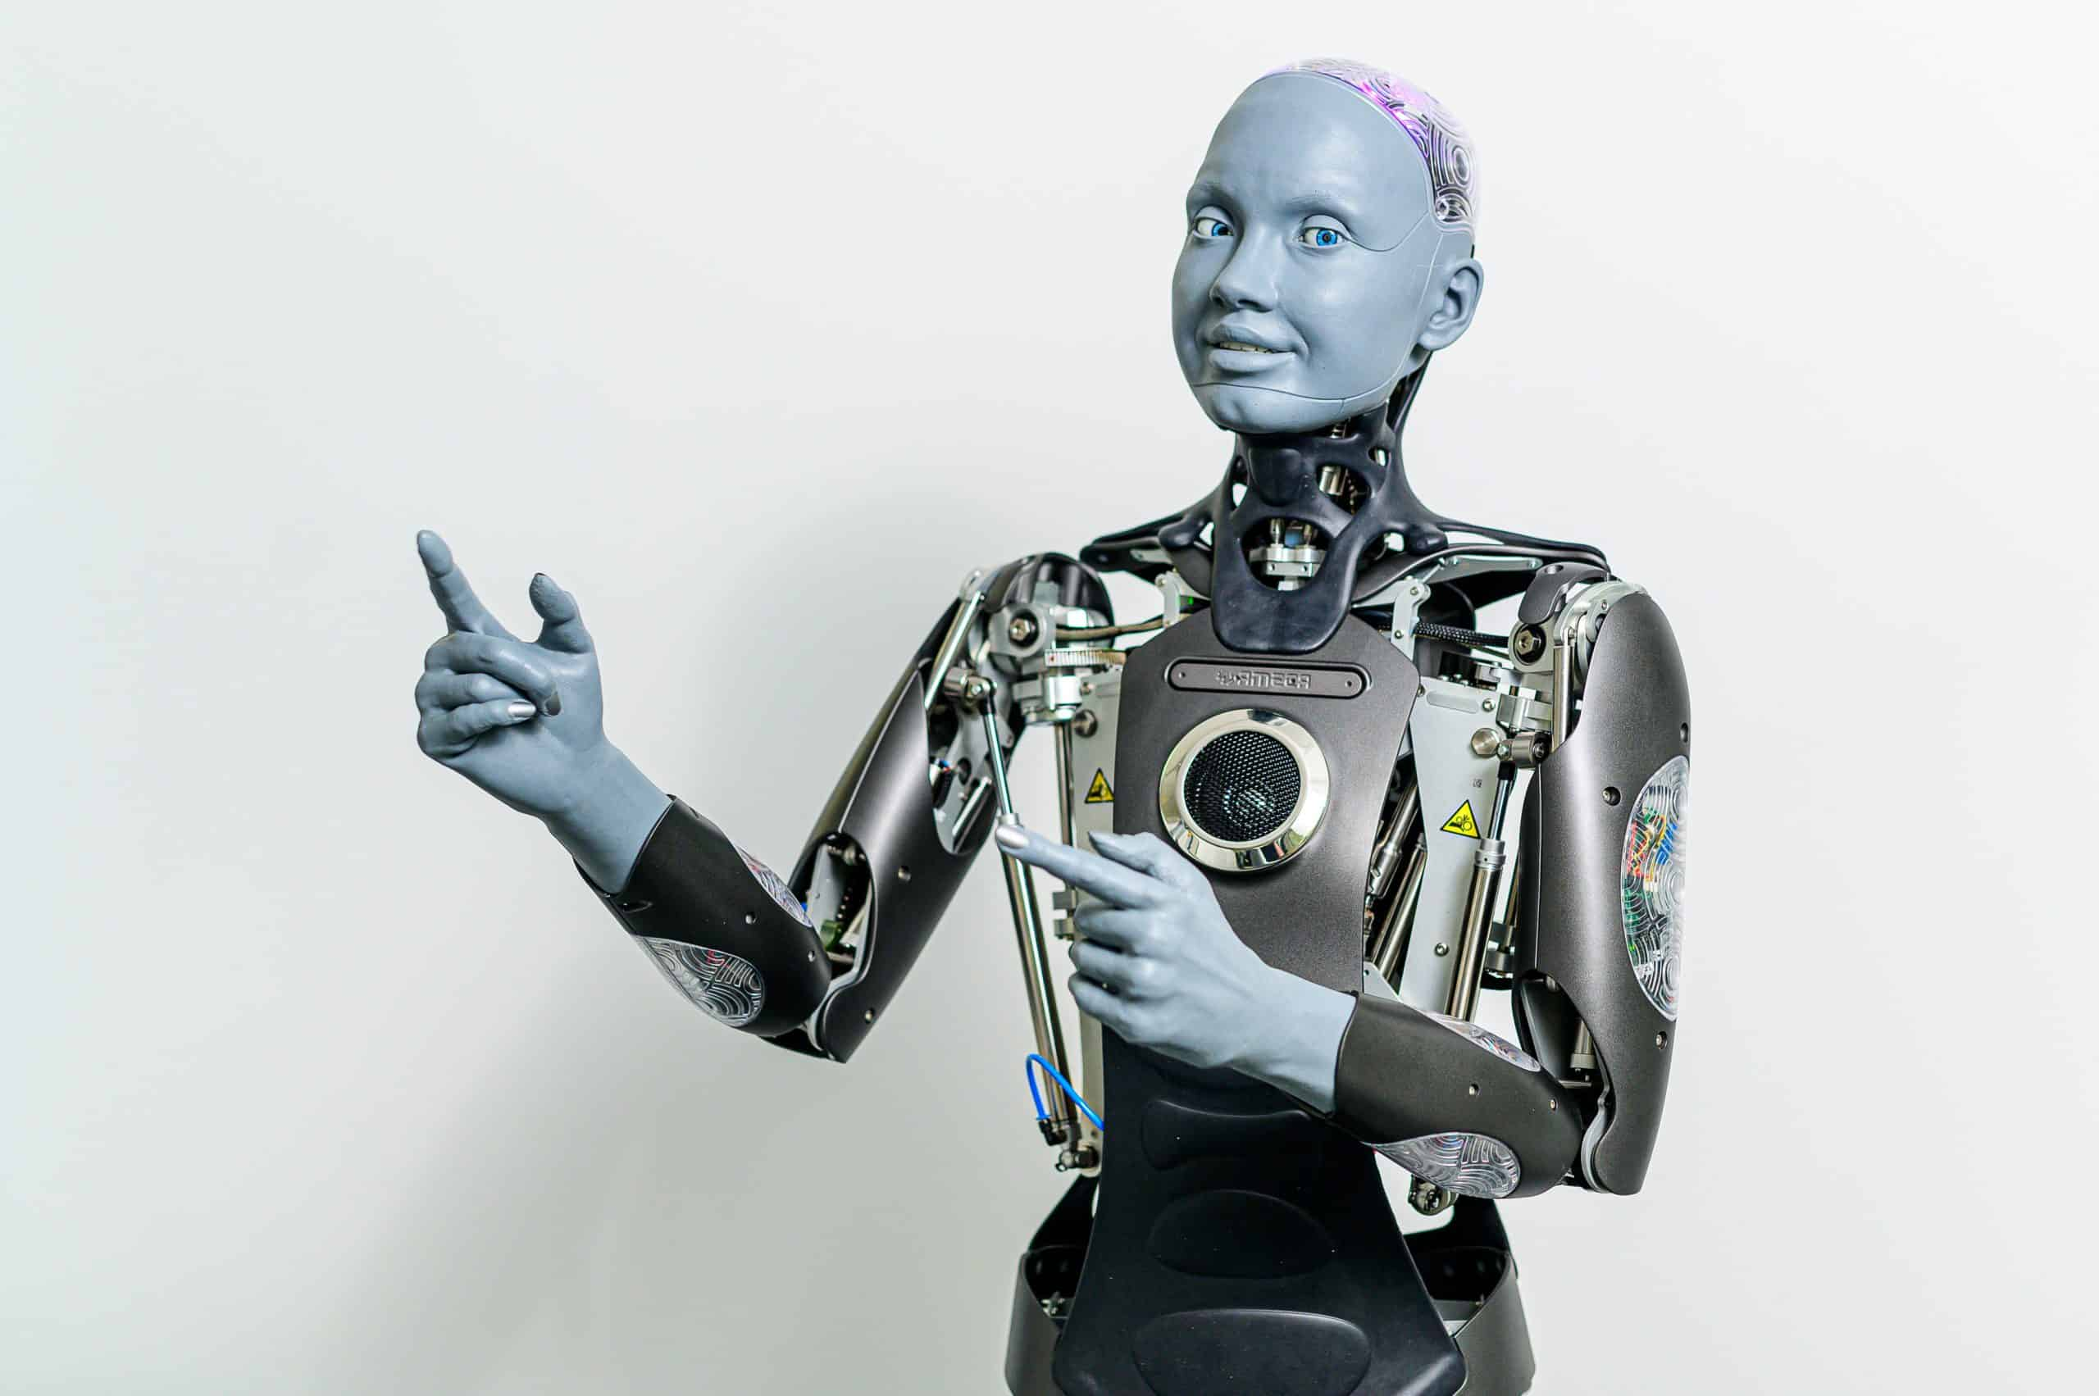
Subáreas da IA
Planejamento
Como as máquinas podem decidir que ações tomar para atingir um objetivo, de forma eficiente e lógica.
Dado onde estou e onde quero chegar, qual sequência de ações devo executar?
Robótica
Subárea que cria agentes físicos (i.e., robôs) capazes de perceber o mundo e interagir com o ambiente.

Slide 33
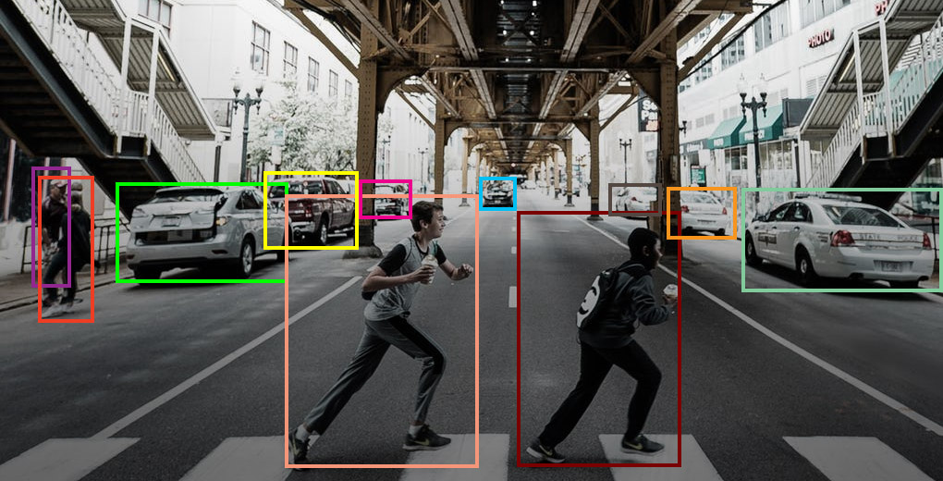
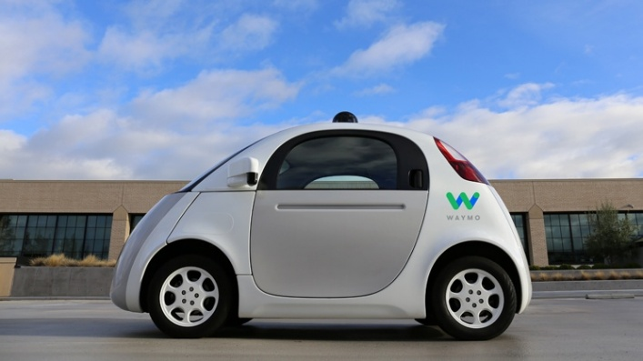
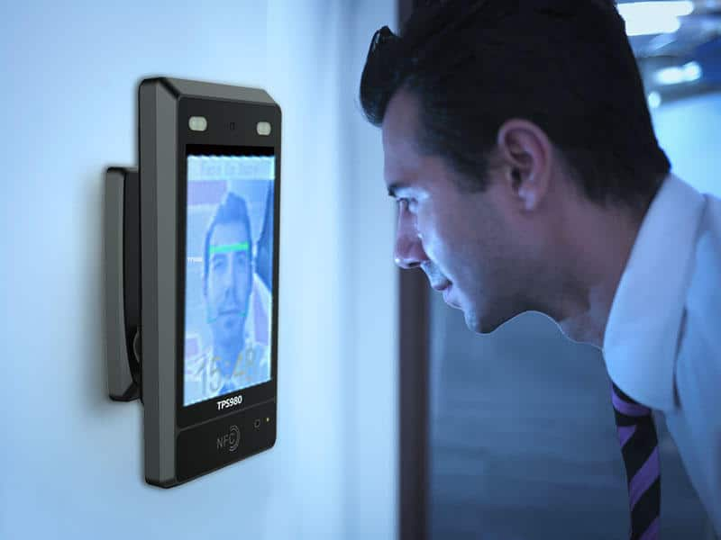
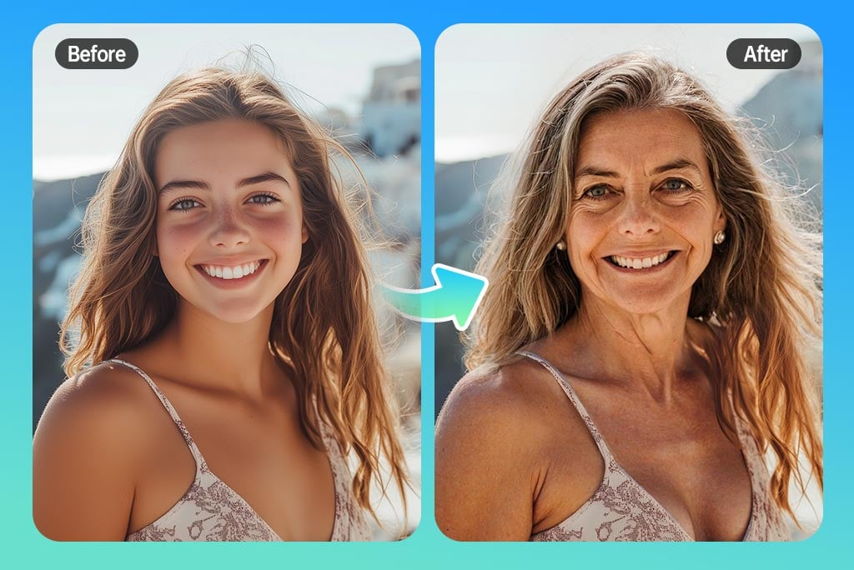
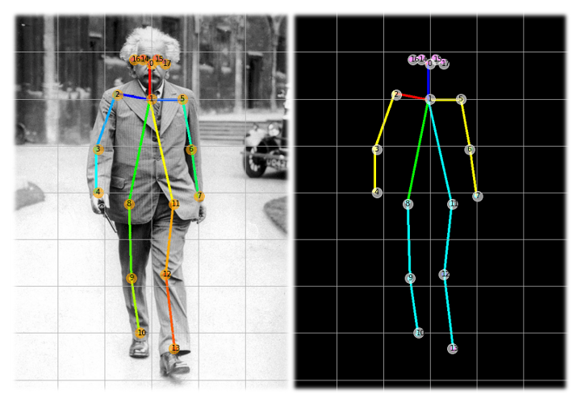
Subáreas da inteligência artificial
Visão computacional
Compreensão e interpretação de imagens e vídeos.
Tarefas: Classificação e detecção de objetos, segmentação, reconhecimento facial.
Aplicações: Carros autônomos, filtros do Instagram, diagnóstico por imagem.
Notes:
AI is a broader concept to create intelligent machines that can simulate human thinking capability and behavior, whereas, machine learning is an application or subset of AI that allows machines to learn from data without being programmed explicitly.
Processamento de linguagem natural: criação automática de resumos, tradução de textos em uma língua para outra, reconhecimento de fala, etc.
Representação do conhecimento: lida com problemas de como criar (extrair, absorver) e armazenar conhecimento do mundo. É um campo da inteligência artificial que se concentra no design de representações computacionais que capturam informações sobre o mundo.
Raciocínio automatizado: utiliza o conhecimento armazenado por computadores para resolver problemas complexos, como por exemplo, provar teoremas matemáticos.
Planejamento: tem como objetivo encontrar um plano que permita uma máquina executar uma tarefa, a partir de uma situação inicial.
Visão computacional: desenvolvimento de máquinas inteligentes que obtém informação de imagens e vídeos. Exemplos: reconhecimento de faces, controle de qualidade em industrias, carros autônomos, etc.
Robótica: lida com o projeto, construção e operação de robôs que repliquem ações humanas. Exemplos: robôs militares, industriais, médicos, etc.
Aprendizado de máquina: lida com o design e construção de máquinas que executam uma tarefa específica sem terem sido explicitamente programadas para isso. Exemplos: algoritmo de recomendações do netflix, carro autômato, etc. Esses algortimos aprendem através da experiência.
Inteligência artificial geral: máquinas que possuem consciência e sentimentos, capazes de oferecer soluções para qualquer tipo de problema. IAG é a meta dos pesquisadores da inteligência artificial. Somente com ela, a IA poderá resolver problemas chamados de “transversais”, aqueles que exigem mais de uma habilidade e variadas tomadas de decisão. Em resumo, é uma máquina com a mesma capacidade intelectual de um ser humano, podendo realizar qualquer atividade inteligente que o homem domine.
KR&R: Knowledge representation and reasoning
First of all, leave the terms artificial and machine aside. We will try to understand the words intelligence and learning one-by-one. Think of how one can solve a given (mathematical and not real life) problem. There are two possibilities - either
Method 1: he/she/it has solved such a problem before and has learned how to solve such problems or
Method 2: (it is first time he/she/it faced this type of problem and) he/she/it is actually intelligent to think of possibilities of how to solve the problem based on what he/she/it knows, right?
The former is called learning and the latter is called knowledge (along with intelligence). So, in short, to solve a problem, one needs either of these two. Hence, learning is a part of intelligence.
Simulação tem a ver com a possibilidade de imitar o comportamento de um sistema sem necessariamente reproduzir seus componentes ou saber como ele funciona internamente.
Emulação tem a ver com a possibilidade de reconstruir um sistema a partir do entendimento do funcionamento do mesmo, de forma que o resultado seja bastante semelhante ao original.
Um exemplo ilustrativo: No filme "Enigma de Outro Mundo", o alienígena tem um processo de reprodução que a partir do DNA da sua vítima replica uma nova pessoa, imitando quase que completamente seus órgãos, tecidos, etc. Isso seria uma emulação. Já no filme "Homem Bicentenário", um robô tenta imitar a aparência e comportamento dos humanos. Isso seria uma simulação.
No seu caso, o programa que reproduz o comportamento do dispositivo Android é um emulador porque você pode colocar seu código que roda no dispositivo real e ele funcionará da mesma forma. Já, se a aplicação rodando no browser for uma aplicação completamente diferente da que roda no dispositivo, porém o resultado para o usuário é o mesmo, então a aplicação é um simulador.

Slide 34
Vocês sabem quais são os grandes desafios da visão computacional?

Slide 35
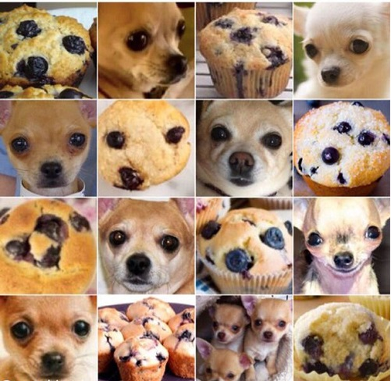
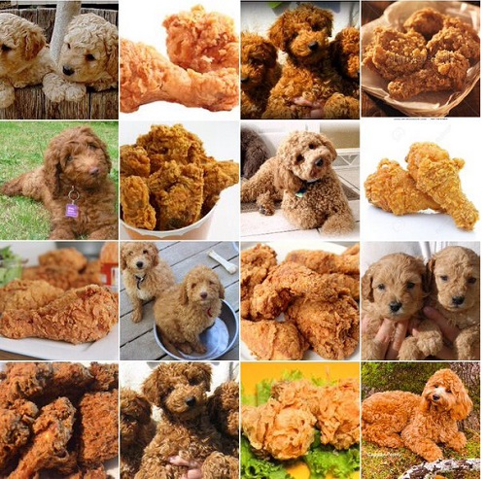
Muffin ou chiuahua?
Frango frito ou labradoodles?

Slide 36
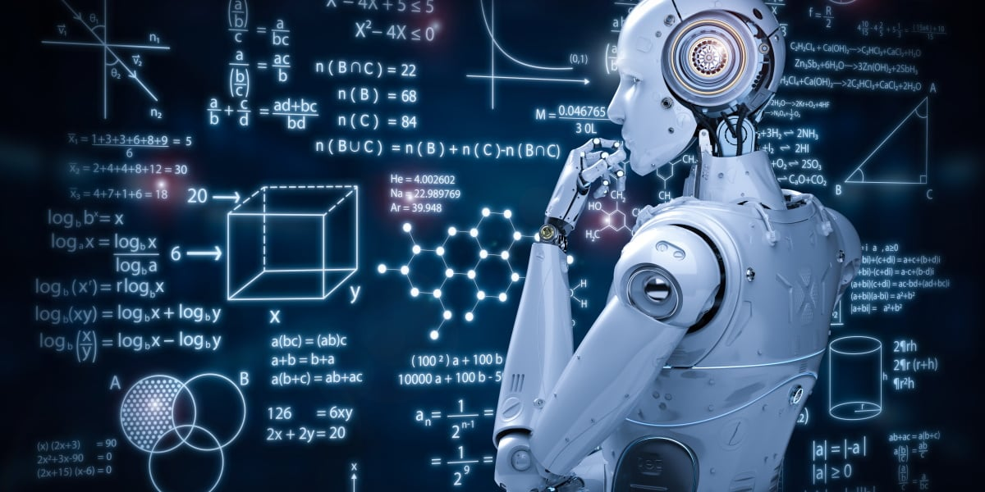
Subáreas da inteligência artificial
Aprendizado de máquina (machine learning - ML)
Criação de máquinas que aprendem através de experiências prévias sem serem explicitamente programadas.
Os algoritmos de ML podem ser agrupados em três principais paradigmas de aprendizado: supervisionado, não-supervisionado e por reforço.
Deep Learning (DL): é uma subárea do ML que utiliza redes neurais profundas (i.e., com muitas camadas) para aprender padrões complexos (como imagens e voz).
ML é a base da IA moderna.
Notes:
AI is a broader concept to create intelligent machines that can simulate human thinking capability and behavior, whereas, machine learning is an application or subset of AI that allows machines to learn from data without being programmed explicitly.
Processamento de linguagem natural: criação automática de resumos, tradução de textos em uma língua para outra, reconhecimento de fala, etc.
Representação do conhecimento: lida com problemas de como criar (extrair, absorver) e armazenar conhecimento do mundo. É um campo da inteligência artificial que se concentra no design de representações computacionais que capturam informações sobre o mundo.
Raciocínio automatizado: utiliza o conhecimento armazenado por computadores para resolver problemas complexos, como por exemplo, provar teoremas matemáticos.
Planejamento: tem como objetivo encontrar um plano que permita uma máquina executar uma tarefa, a partir de uma situação inicial.
Visão computacional: desenvolvimento de máquinas inteligentes que obtém informação de imagens e vídeos. Exemplos: reconhecimento de faces, controle de qualidade em industrias, carros autônomos, etc.
Robótica: lida com o projeto, construção e operação de robôs que repliquem ações humanas. Exemplos: robôs militares, industriais, médicos, etc.
Aprendizado de máquina: lida com o design e construção de máquinas que executam uma tarefa específica sem terem sido explicitamente programadas para isso. Exemplos: algoritmo de recomendações do netflix, carro autômato, etc. Esses algortimos aprendem através da experiência.
Inteligência artificial geral: máquinas que possuem consciência e sentimentos, capazes de oferecer soluções para qualquer tipo de problema. IAG é a meta dos pesquisadores da inteligência artificial. Somente com ela, a IA poderá resolver problemas chamados de “transversais”, aqueles que exigem mais de uma habilidade e variadas tomadas de decisão. Em resumo, é uma máquina com a mesma capacidade intelectual de um ser humano, podendo realizar qualquer atividade inteligente que o homem domine.
KR&R: Knowledge representation and reasoning
First of all, leave the terms artificial and machine aside. We will try to understand the words intelligence and learning one-by-one. Think of how one can solve a given (mathematical and not real life) problem. There are two possibilities - either
Method 1: he/she/it has solved such a problem before and has learned how to solve such problems or
Method 2: (it is first time he/she/it faced this type of problem and) he/she/it is actually intelligent to think of possibilities of how to solve the problem based on what he/she/it knows, right?
The former is called learning and the latter is called knowledge (along with intelligence). So, in short, to solve a problem, one needs either of these two. Hence, learning is a part of intelligence.
Simulação tem a ver com a possibilidade de imitar o comportamento de um sistema sem necessariamente reproduzir seus componentes ou saber como ele funciona internamente.
Emulação tem a ver com a possibilidade de reconstruir um sistema a partir do entendimento do funcionamento do mesmo, de forma que o resultado seja bastante semelhante ao original.
Um exemplo ilustrativo: No filme "Enigma de Outro Mundo", o alienígena tem um processo de reprodução que a partir do DNA da sua vítima replica uma nova pessoa, imitando quase que completamente seus órgãos, tecidos, etc. Isso seria uma emulação. Já no filme "Homem Bicentenário", um robô tenta imitar a aparência e comportamento dos humanos. Isso seria uma simulação.
No seu caso, o programa que reproduz o comportamento do dispositivo Android é um emulador porque você pode colocar seu código que roda no dispositivo real e ele funcionará da mesma forma. Já, se a aplicação rodando no browser for uma aplicação completamente diferente da que roda no dispositivo, porém o resultado para o usuário é o mesmo, então a aplicação é um simulador.

Slide 37
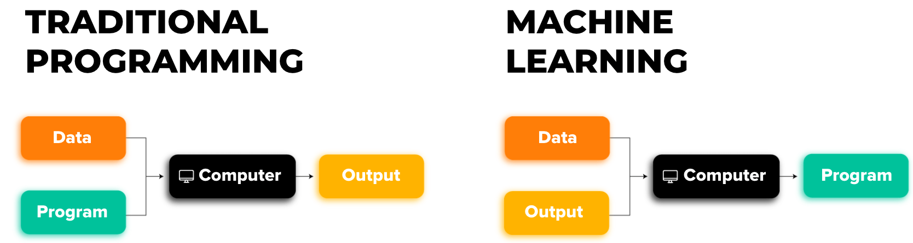
Subáreas da inteligência artificial
Aprendizado de máquina (machine learning - ML)
Diferente do paradigma clássico de programação, a máquina aprende o “programa” a partir dos dados.
Por exemplo, nós não dizemos à máquina "como" identificar um spam; nós mostramos o que é um spam e ela descobre as “regras” sozinha.
Notes:
AI is a broader concept to create intelligent machines that can simulate human thinking capability and behavior, whereas, machine learning is an application or subset of AI that allows machines to learn from data without being programmed explicitly.
Processamento de linguagem natural: criação automática de resumos, tradução de textos em uma língua para outra, reconhecimento de fala, etc.
Representação do conhecimento: lida com problemas de como criar (extrair, absorver) e armazenar conhecimento do mundo. É um campo da inteligência artificial que se concentra no design de representações computacionais que capturam informações sobre o mundo.
Raciocínio automatizado: utiliza o conhecimento armazenado por computadores para resolver problemas complexos, como por exemplo, provar teoremas matemáticos.
Planejamento: tem como objetivo encontrar um plano que permita uma máquina executar uma tarefa, a partir de uma situação inicial.
Visão computacional: desenvolvimento de máquinas inteligentes que obtém informação de imagens e vídeos. Exemplos: reconhecimento de faces, controle de qualidade em industrias, carros autônomos, etc.
Robótica: lida com o projeto, construção e operação de robôs que repliquem ações humanas. Exemplos: robôs militares, industriais, médicos, etc.
Aprendizado de máquina: lida com o design e construção de máquinas que executam uma tarefa específica sem terem sido explicitamente programadas para isso. Exemplos: algoritmo de recomendações do netflix, carro autômato, etc. Esses algortimos aprendem através da experiência.
Inteligência artificial geral: máquinas que possuem consciência e sentimentos, capazes de oferecer soluções para qualquer tipo de problema. IAG é a meta dos pesquisadores da inteligência artificial. Somente com ela, a IA poderá resolver problemas chamados de “transversais”, aqueles que exigem mais de uma habilidade e variadas tomadas de decisão. Em resumo, é uma máquina com a mesma capacidade intelectual de um ser humano, podendo realizar qualquer atividade inteligente que o homem domine.
KR&R: Knowledge representation and reasoning
First of all, leave the terms artificial and machine aside. We will try to understand the words intelligence and learning one-by-one. Think of how one can solve a given (mathematical and not real life) problem. There are two possibilities - either
Method 1: he/she/it has solved such a problem before and has learned how to solve such problems or
Method 2: (it is first time he/she/it faced this type of problem and) he/she/it is actually intelligent to think of possibilities of how to solve the problem based on what he/she/it knows, right?
The former is called learning and the latter is called knowledge (along with intelligence). So, in short, to solve a problem, one needs either of these two. Hence, learning is a part of intelligence.
Simulação tem a ver com a possibilidade de imitar o comportamento de um sistema sem necessariamente reproduzir seus componentes ou saber como ele funciona internamente.
Emulação tem a ver com a possibilidade de reconstruir um sistema a partir do entendimento do funcionamento do mesmo, de forma que o resultado seja bastante semelhante ao original.
Um exemplo ilustrativo: No filme "Enigma de Outro Mundo", o alienígena tem um processo de reprodução que a partir do DNA da sua vítima replica uma nova pessoa, imitando quase que completamente seus órgãos, tecidos, etc. Isso seria uma emulação. Já no filme "Homem Bicentenário", um robô tenta imitar a aparência e comportamento dos humanos. Isso seria uma simulação.
No seu caso, o programa que reproduz o comportamento do dispositivo Android é um emulador porque você pode colocar seu código que roda no dispositivo real e ele funcionará da mesma forma. Já, se a aplicação rodando no browser for uma aplicação completamente diferente da que roda no dispositivo, porém o resultado para o usuário é o mesmo, então a aplicação é um simulador.

Slide 38
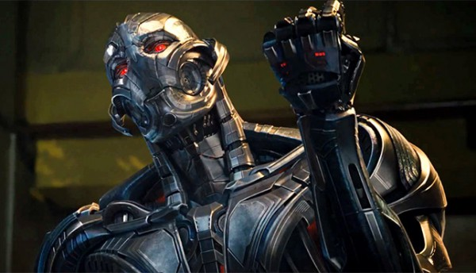
Subáreas da inteligência artificial
Inteligência artificial geral
Criação de máquinas que emulem as características dos seres humanos.
É o resultado da união das “peças” representadas por cada subárea da IA.
É a meta final da IA.
Notes:
Simulação tem a ver com a possibilidade de imitar o comportamento de um sistema sem necessariamente reproduzir seus componentes ou saber como ele funciona internamente.
Emulação tem a ver com a possibilidade de reconstruir um sistema a partir do entendimento do funcionamento do mesmo, de forma que o resultado seja bastante semelhante ao original.

Slide 39
Ética e futuro

Slide 40
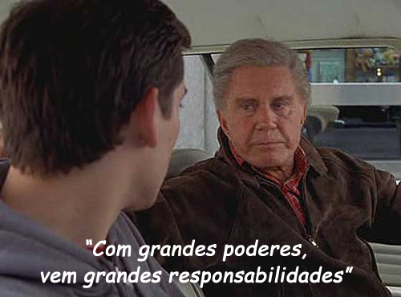
O lado B da IA
Tio Ben (1962)

Slide 41
Os principais desafios e dilemas trazidos pela IA

Slide 42
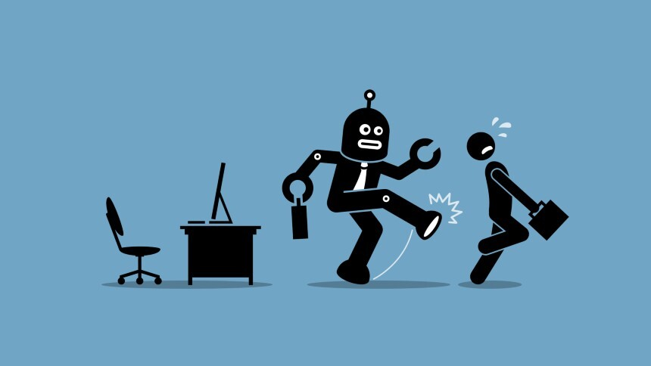
Substituição de humanos
O medo não é apenas a substituição, mas a mudança no perfil da vaga.
A ideia é que o robô faça o trabalho perigoso, repetitivo e sujo (os 3Ds: Dirty, Dangerous and Dull), enquanto o humano passa a ser o supervisor ou o programador dessa IA.
O desafio é a requalificação.
IA não substitui pessoas, mas pessoas que usam IA substituem as que não usam.
https://www.cnnbrasil.com.br/economia/negocios/inteligencia-artificial-esta-substituindo-humanos-mais-rapido-do-que-voce-pensa-mostra-pesquisa/
Notes:
"Se um robô pode fazer seu trabalho, você deveria estar fazendo algo mais humano."

Slide 43
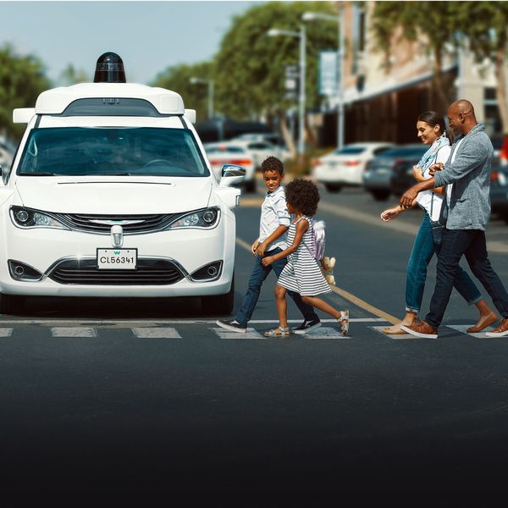
Responsabilidade
Se um carro autônomo bate, a culpa é de quem? Do dono, do programador ou da empresa que treinou o modelo?
Caixa Preta: muitos modelos são tão complexos que suas decisões se tornam inexplicáveis.
No Brasil, ainda não existem leis específicas.
Mas o entendimento é que por ser uma ferramenta, a responsabilidade final é de quem cria, configura ou opera o sistema.
https://exame.com/tecnologia/carros-autonomos-quem-e-o-culpado-quando-ocorrem-acidentes/

Slide 44
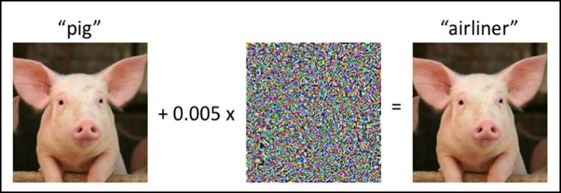
Segurança
IA pode ser enganada de diversas formas.
Ataques Adversários: Existem ataques onde a mudança de um único pixel em uma foto pode fazer a IA ver um ‘Porco' onde há um ‘Avião'.
Como criar testes de segurança para IA?
Oportunidades de pesquisa e trabalho.
https://veja.abril.com.br/tecnologia/codigos-destravam-bloqueios-de-seguranca-de-ias-generativas/

Slide 45
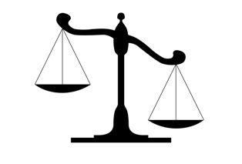
Viés algorítmico (bias)
A IA não é neutra.
Ela é um espelho dos dados.
Se os dados históricos têm preconceitos (gênero, raça, classe), a IA irá amplificar esses preconceitos.
Exemplo: IA de recrutamento que descartava currículos de mulheres porque "historicamente" homens ocupavam mais aquelas vagas.
https://veja.abril.com.br/economia/discriminacao-o-desafio-da-inteligencia-artificial-em-processos-seletivos/

Slide 46
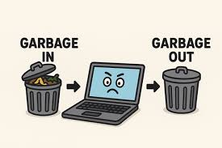
Viés algorítmico (bias)
A IA é uma ferramenta poderosíssima, mas ela sofre de um mal chamado 'Garbage In, Garbage Out' (Lixo entra, lixo sai).

Slide 47

Deepfakes
Será a morte da verdade?
Se podemos gerar vídeos perfeitos de qualquer pessoa dizendo qualquer coisa, como confiar no que vemos?
Risco: Impacto em eleições, golpes financeiros e bullying digital.
Exemplo: Grupo usava deepfake de Gisele Bündchen para aplicar golpes milionários.
https://www.cnnbrasil.com.br/nacional/sul/rs/golpe-usava-deepfake-de-gisele-bundchen-para-aplicar-golpes-milionarios/

Slide 48

Privacidade
Quem é o dono dos seus dados?
Dilema: Se o produto é de graça, o produto é você.
Nossos dados treinam as IAs das Big Techs sem que tenhamos controle total sobre isso.
Quem já falou de um tênis perto do celular e, em seguida, recebeu um anúncio exatamente daquele modelo?
https://www.comboinfinito.com.br/principal/o-dilema-das-redes-revelado-que-somos-o-produto-facebook-desmente-o-que-o-documentario-afirmou/

Slide 49
Conclusão: o nosso papel
A IA é uma ferramenta e nós somos os artesãos.
Estudar IA não é sobre substituir humanos, mas sobre ampliar a capacidade humana.
O papel de vocês como possíveis futuros profissionais de IA não é só fazer o código rodar, mas garantir que ele seja ético e transparente.

Slide 50
Perguntas?

Slide 51
Obrigado!

